Slide 1
Eπεμβατικές διαδικασιές για προγεννητική διάγνωση
Λέων Αραβαντινός
Επικ.Καθηγητής Μ/Γ
Εμβρυομητρικής ιατρικής

Slide 2
Εξέταση του ελεύθερου εμβρυικού DNA [cffDNA]
Λόγω της μη επεμβατικής μεθόδου λήψης αίματος από την έγκυο γυναίκα [ του ελεύθερου εμβρυικού DNA ] ο αριθμός των επεμβατικών προγεννητικών επεμβάσεων έχει μειωθεί δραματικά.

Slide 3
Αμνιοπαρακέντηση >1970
Η αμνιοπαρακέντηση πρέπει να διενεργείται μετά τις 15 εβδομάδες κύησης
Μια βελόνα 20-22-G πρέπει να εισάγεται διακοιλιακά υπό συνεχή υπερηχογραφική καθοδήγηση
Η είσοδος της βελόνας δια του σημείου έκφυσης της ομφαλίδας από το πλακούντα θα πρέπει να αποφεύγεται

Slide 4
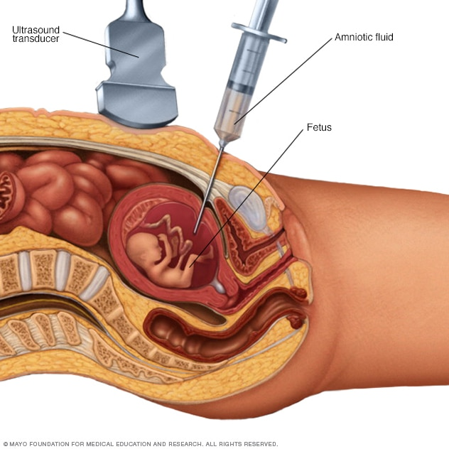
Αμνιοπαρακέντηση

Slide 5
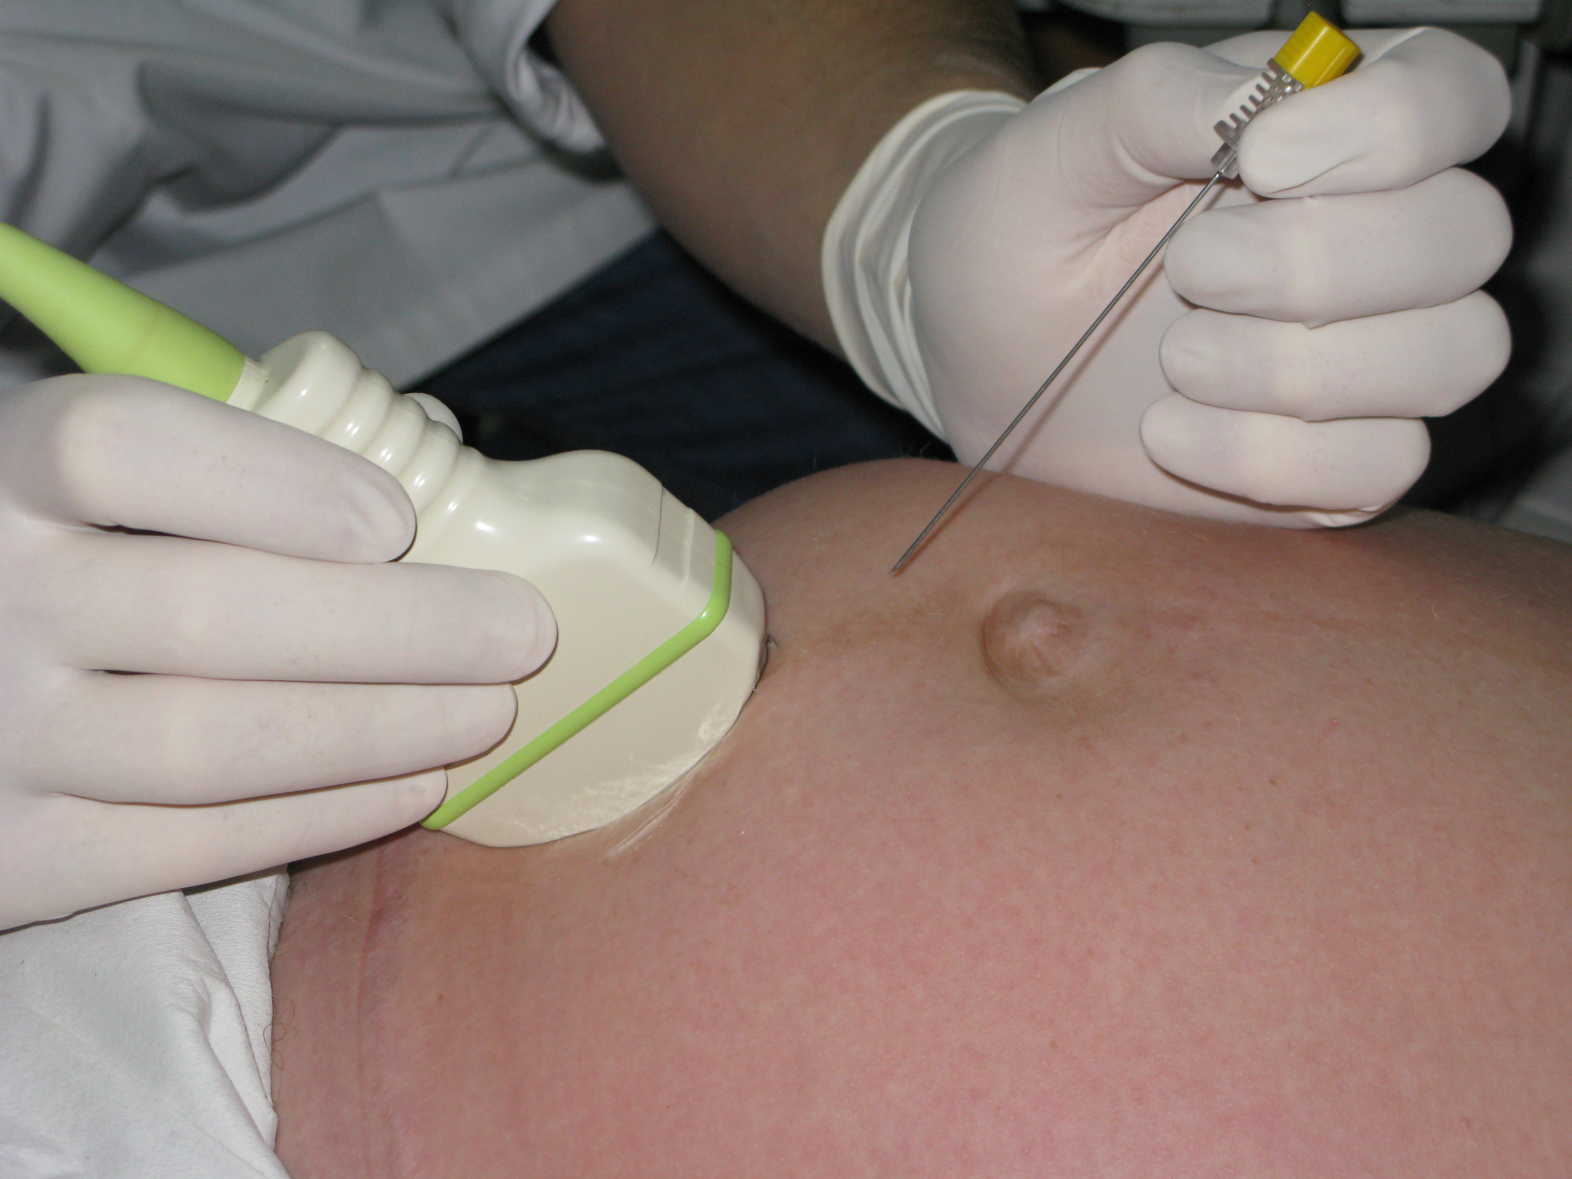

Slide 6
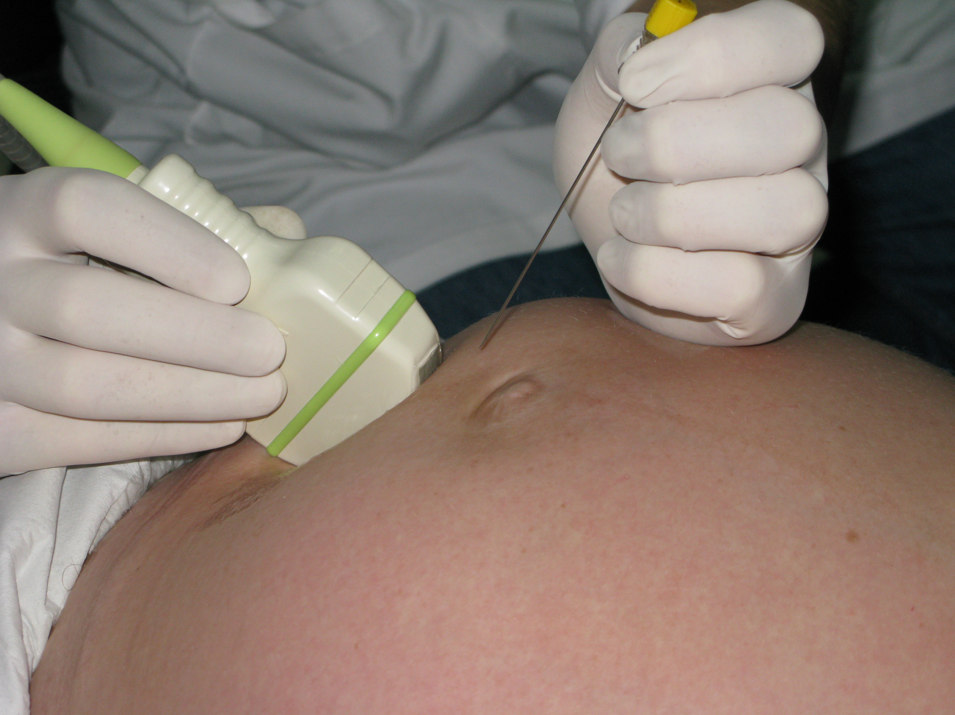

Slide 7
Αμνιοπαρακέντηση
Η συχνότητα της επιμόλυνσης από μητρικά κύτταρα με την παρουσία αιματηρού αμνιακού υγρού και όταν ο εξεταστής ειναί λιγότερο έμπειρος
Για να μειωθεί η επιμόλυνση από μητρικα κύτταρα τα πρώτα 2ml θα πρέπει να απορρίπτονται
Σε δείγμα αμνικού υγρού ανιχνεύονται μητρικά κύτταρα > 20%, αιματηρο>50%

Slide 8
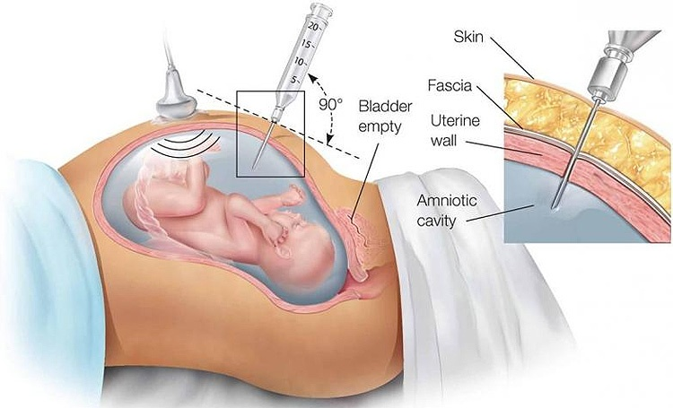

Slide 9
Αποτυχία καλλιέργειας των αμνιοκυττάρων
Αναρρόφηση αιματηρού αμνιακού υγρού
Μεγάλη ηλικία κύησης (μετά την 28^{η} εβδ. Κύησης 9.7% Αποτυχία καλλιέργιας
Μωσαικισμός των αμνιακών κυττάρων 0.25%
Σε αυτές τις περιπτώσεις συνιστάται γενετική συμβουλευτική και αναλογά λήψη εμβρυικού αίματος

Slide 10
Επιπλοκές
Εμβρυική απώλεια 0.1% έως 1%
Ρήξη εμβρυικών υμένων μετά από αμνιοπαρακέντηση 1%
Ο τραυματισμός του εμβρύου και οι σοβαρές μητρικές επιπλοκές αποτελούν σπανια συμβάντα
Οι πολλαπλές προσπάθειες και η παρουσία εμβρυικών ανωμαλιών πιθ. Αυξανουν τις αποβολές

Slide 11
Λήψη χοριακών λάχνων >1980
Chorionic Villus Sampling CVS
Η λήψη χοριακών λάχνων θα πρέπει να διενεργείται μετά τις 10 εβδομάδες κύησης και μέχρι τις 14 εβδομαδες κύησης
Η λήψη μπορεί να γίνει διακολπικά η διακοιλιακά
Ποσοστό αποβολής από CVS από 0.2%έως2%
O κίνδυνος αποβολής μετα από CVS φαίνεται να μειώνεται με την αύξηση της εμπειρίας

Slide 12
CVS Διακοιλιακή προσπέλαση
Μπορεί να χρησιμοποιηθεί μια μόνο βελόνα 17-20G
Η σετ διπλής βελόνης με μια εξωτερική βελόνη διαμέτρου 17/19G και μια εσωτερική 19/20G όταν η βελόνα έχει φτάσει την περιοχή στόχο μέσα στο πλακούντα πραγματοποιόντας μεταξύ μίας και δέκα κινήσεις μπρος πίσω ενώ διατηρείται η αρνητική πίεση και αναρροφάτε το δείγμα

Slide 13
Λήψη εμβρυικού αίματος
Fetal Blood Sampling FBS
Η λήψη εμβρυικού αίματος πρέπει να διενεργείται διακοιλιακά μετα τις 18 εβδ.κύησης με χρήση βελόνας 20-22G υπό υπερηχογραφική καθοδήγηση
Διερεύνηση μωσαικισμού μετά από αμνιοπαρακέντηση και η αιματολογική εκτίμηση του εμβρύου

Slide 14
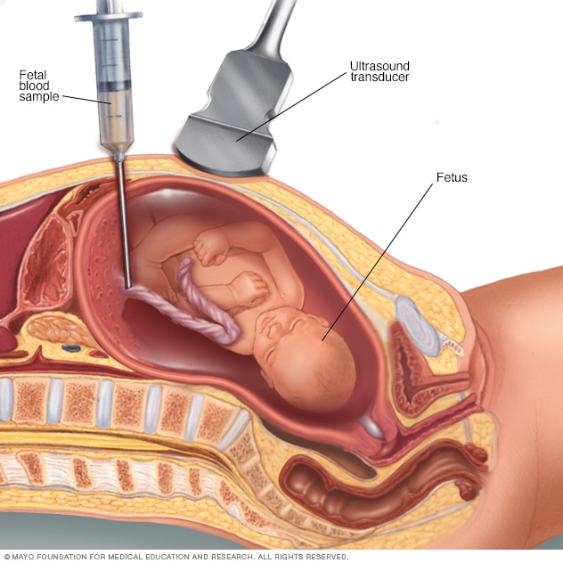
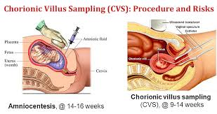

Slide 15
Τεχνικη FBS
Εισάγεται βελόνα 20-22G διακοιλιακά και εισέρχεται στην ομφαλκή φλέβα
Αν είναι ο πλακούντας πρόσθιος συνιστάται παρακέντηση της ομφαλίδας στο επίπεδο της έκφυσης από τον πλακούντα
Αν ο πλακούντας είναι οπίσθιος γίνεται λήψη δείγματος από μια ελεύθερη έλικα ομφαλίδας η από την ενδοκοιλιακή μοίρα της ομφαλκής φλέβας

